Slide 1


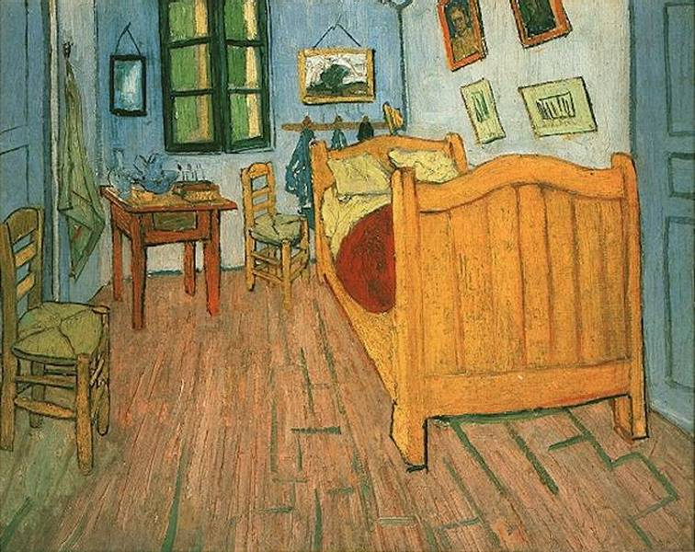
O quarto em Arles
Quarto em Arles é uma obra do pintor impressionista Vincent van Gogh. Há três exemplares originais, pintados entre outubro de 1888 e setembro de 1889. A obra é uma das mais conhecidas do artista
Nuno Carvalho
IPMaia, 09/05/2023
Relatório 2

Slide 2
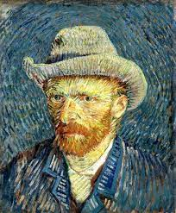
Criador da obra
Vincent van Gogh, pintor holandês do século XIX, é famoso por suas pinceladas ousadas e cores vibrantes. Sua arte expressiva retrata paisagens, retratos e naturezas-mortas com intensa emoção. Apesar das dificuldades pessoais, sua paixão pela arte nunca diminuiu. Van Gogh deixou um legado duradouro como um dos maiores pintores da história. Sua vida e obra continuam a inspirar pessoas em todo o mundo.

Slide 3
O quarto em arles - Apresentação
"O Quarto em Arles" é uma famosa pintura a óleo de Vincent van Gogh, criada em 1888. A obra retrata o quarto modesto em que Van Gogh morava em Arles, na França. Com cores vibrantes e pinceladas expressivas, a pintura mostra o interior simétrico do quarto, com móveis simples. Van Gogh pintou três versões dessa obra, sendo esta a mais famosa. É um exemplo marcante da sua busca pela expressão emocional através das cores. Atualmente, a pintura está no Museu de Belas Artes de Lyon, na França, e é considerada um ícone do pós-impressionismo.

Slide 4

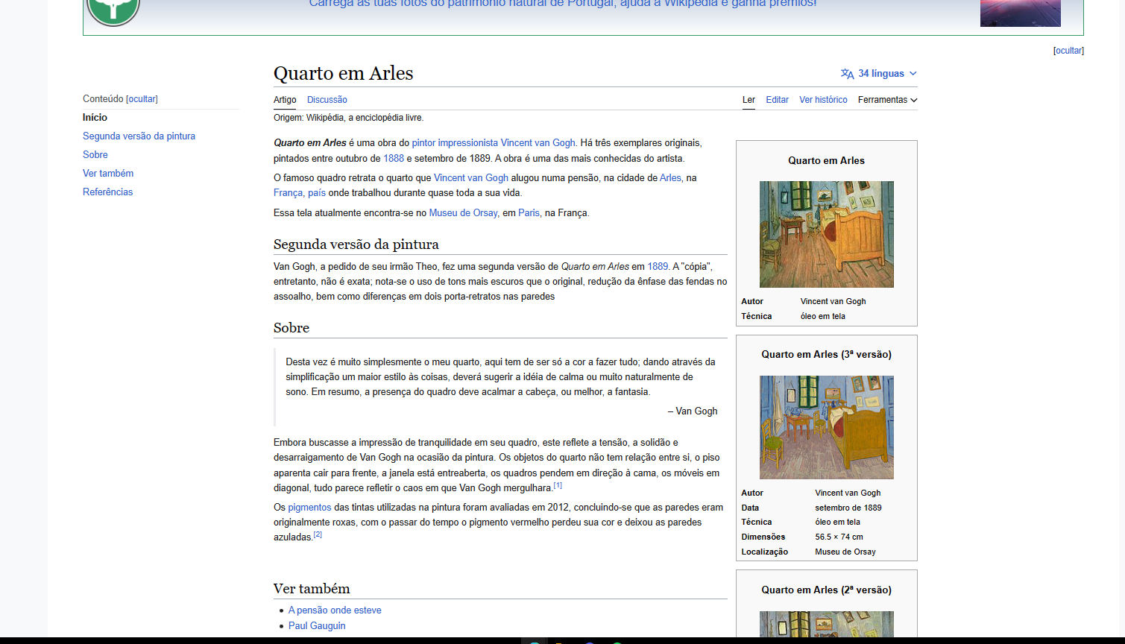
O quarto em arles pintura original

Slide 5
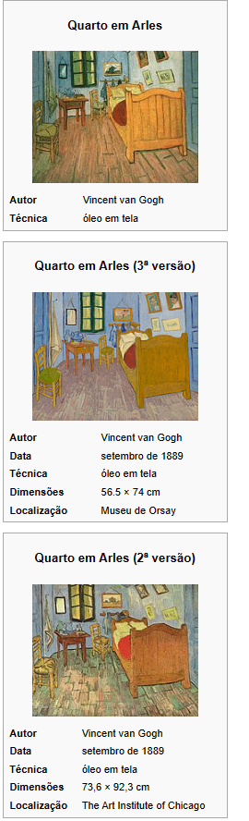

O quarto em arles

Slide 6


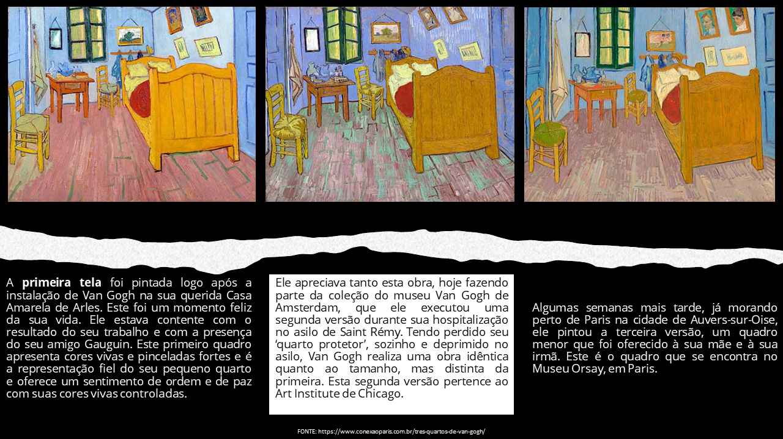
O quarto em arles
Palavra chave

Slide 7


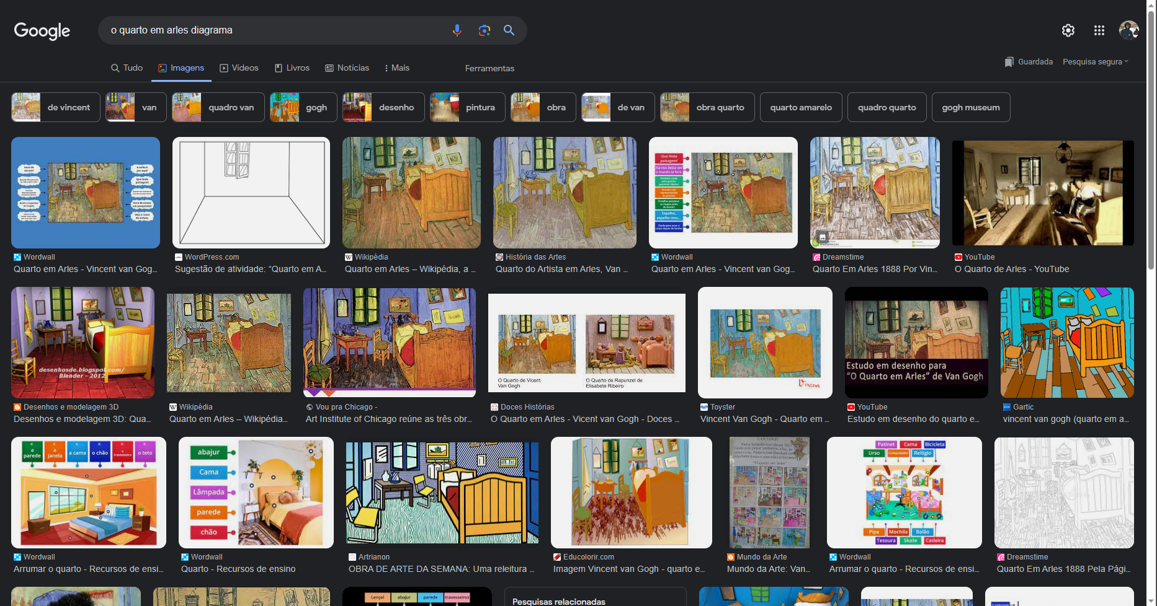
Diagrama do quarto em arles
Quarto em Arles - Vincent van Gogh - Diagrama marcado (wordwall.net)

Slide 8

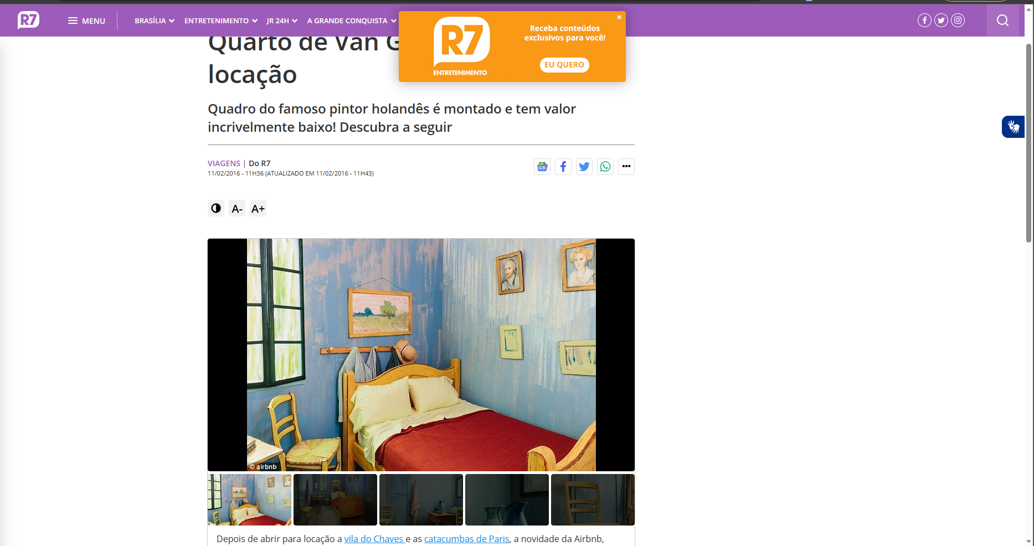
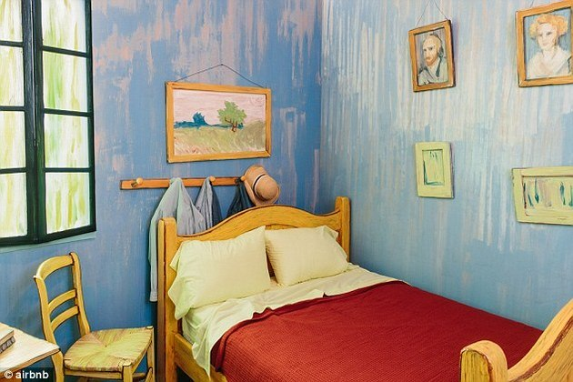
Recriação do quarto em arles
Wordwall | Create better lessons quicker (r7.com)

Slide 9

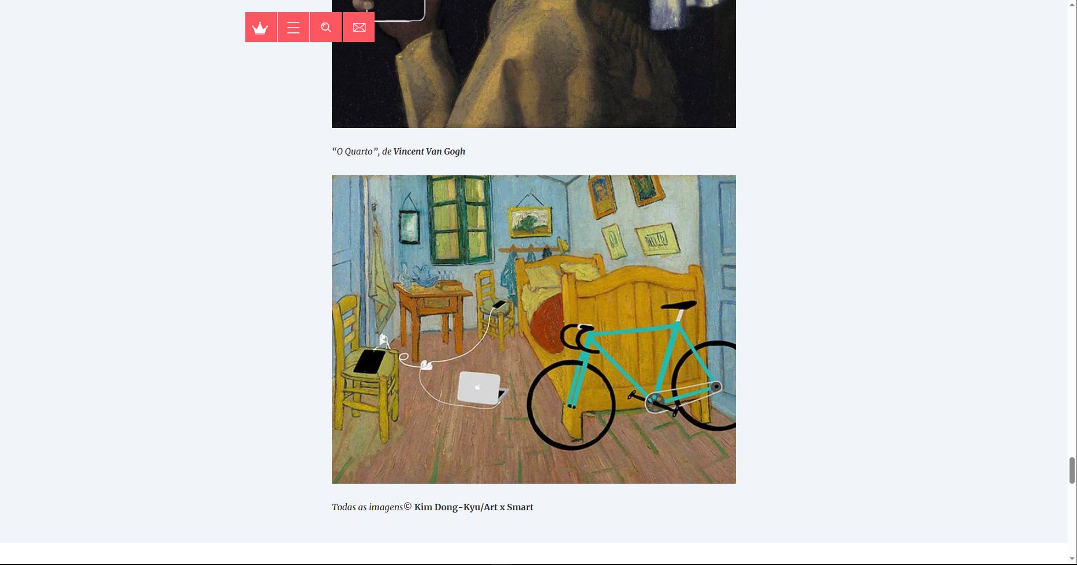
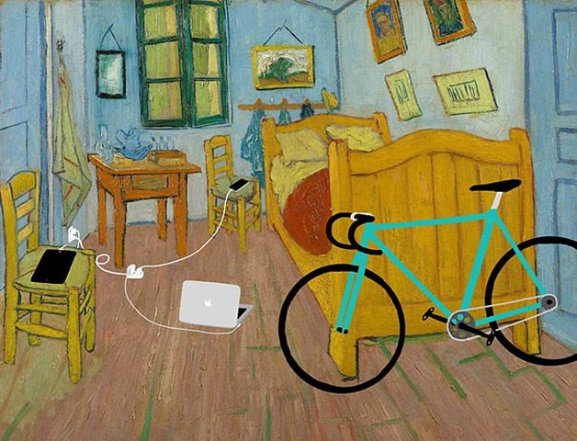
Quarto em arles se Van gogh mudança de tempo
Ilustrador insere gadgets em famosas obras de arte do passado | Hypeness inovação e criatividade para todos

Slide 10

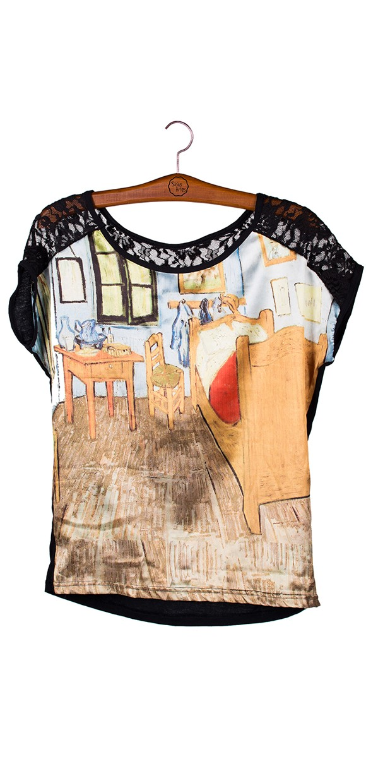


Camisa de quarto quarto em arles
Maintenance (siriusartes.com.br)

Slide 11

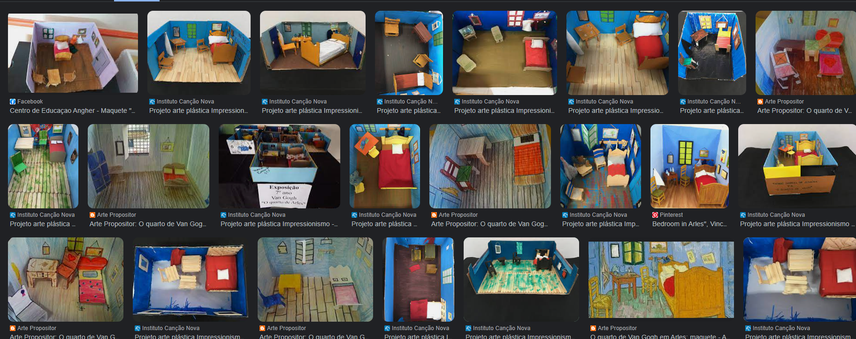
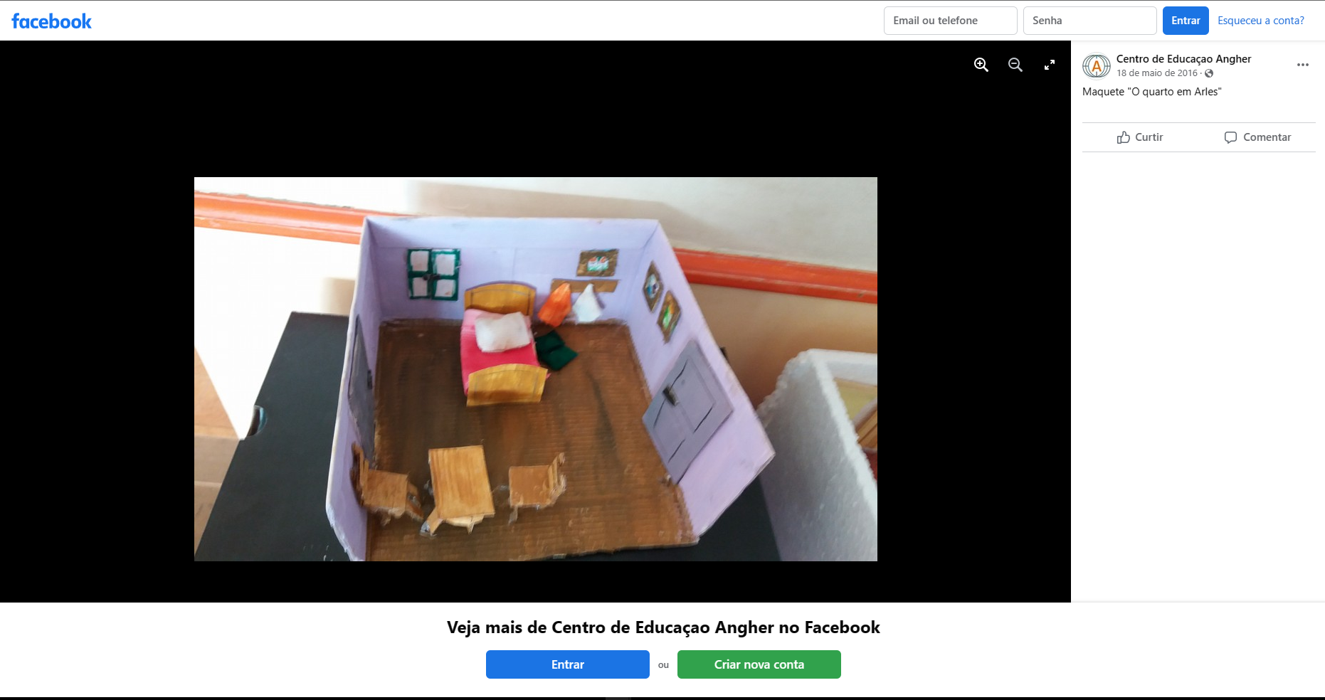
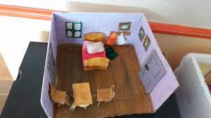
Maquete do quarto em arles feita em um centro de educação
Facebook

Slide 12


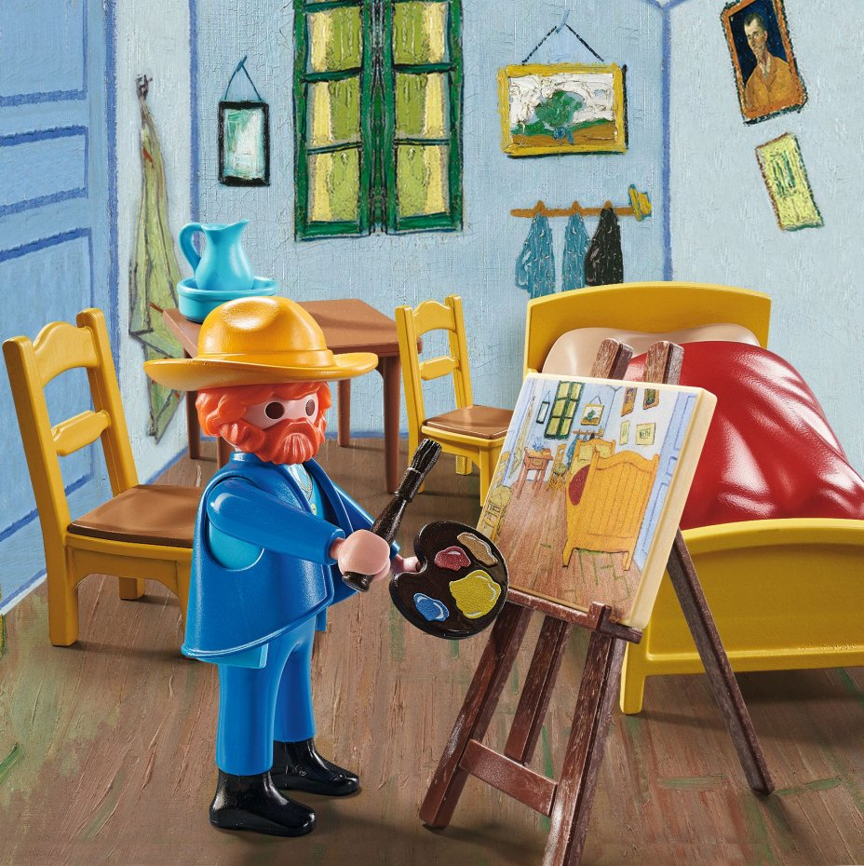
Playmobil quarto em arles
pt.aliexpress.com/i/1005003694628577.html

Slide 13

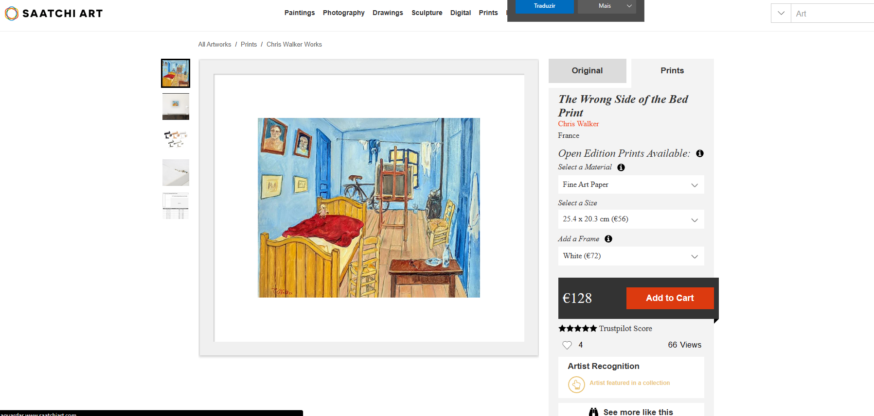
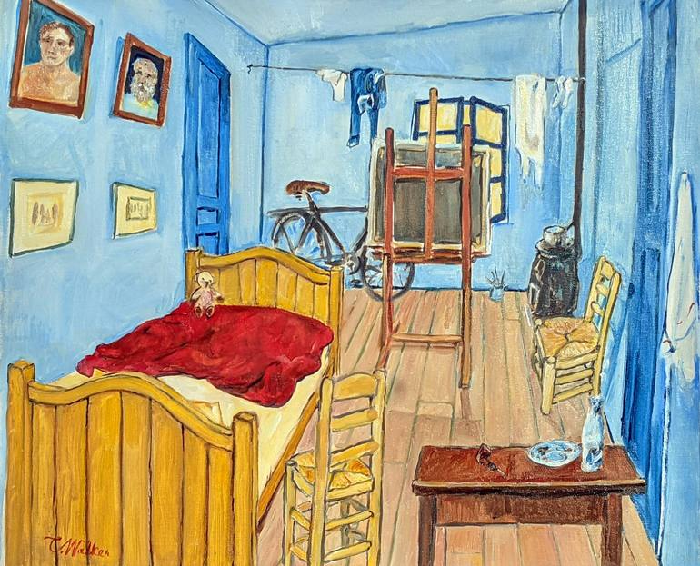
O lado errado da pintura
Playmobil 70687 Van Gogh-o Quarto Em Arles Exclusivo, Original, Cliques, Famill, Brinquedos Infantis, Brinquedos Meninas, Presentes Originais, Colecionador, Loja, Com Caixa - Figuras De Ação - AliExpress (saatchiart.com)

Slide 14
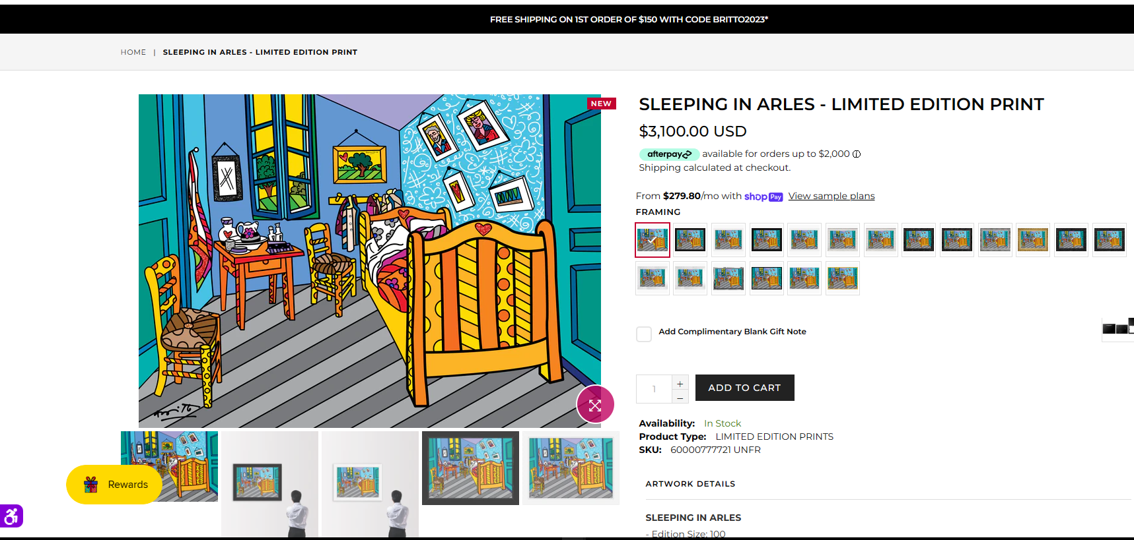
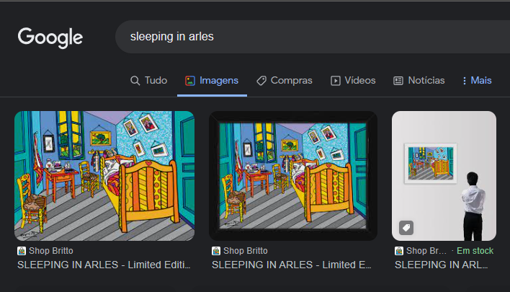
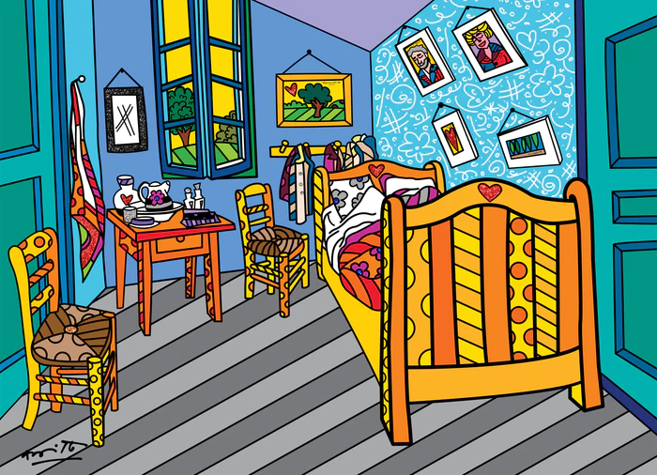
Sleeping in arles
SLEEPING IN ARLES - Limited Edition Print – Shop Britto

Slide 15
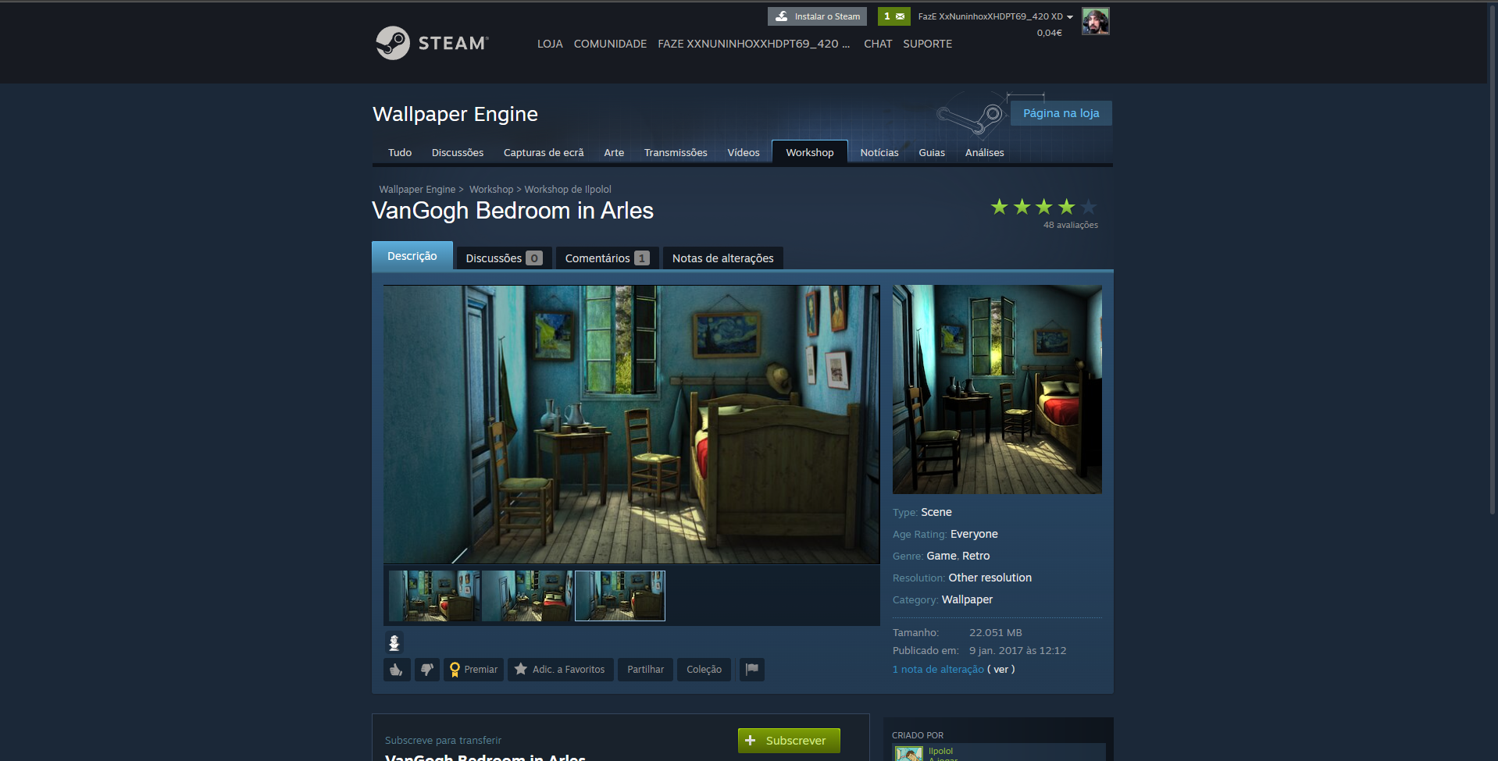
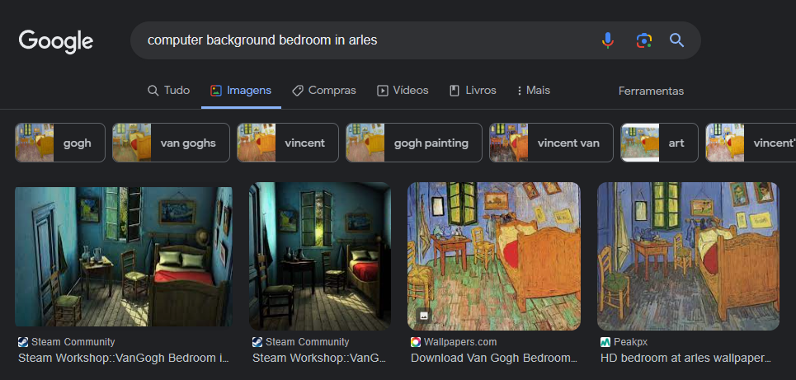
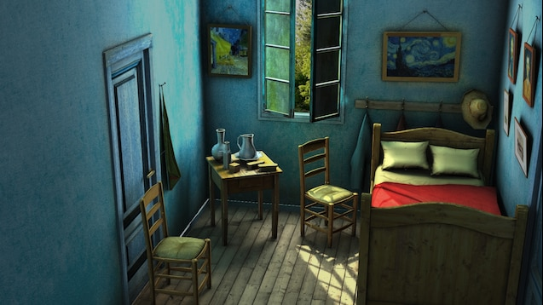
Fundo de computador quarto em arles
SLEEPING IN ARLES - Limited Edition Print – Shop Britto (steamcommunity.com)

Slide 16
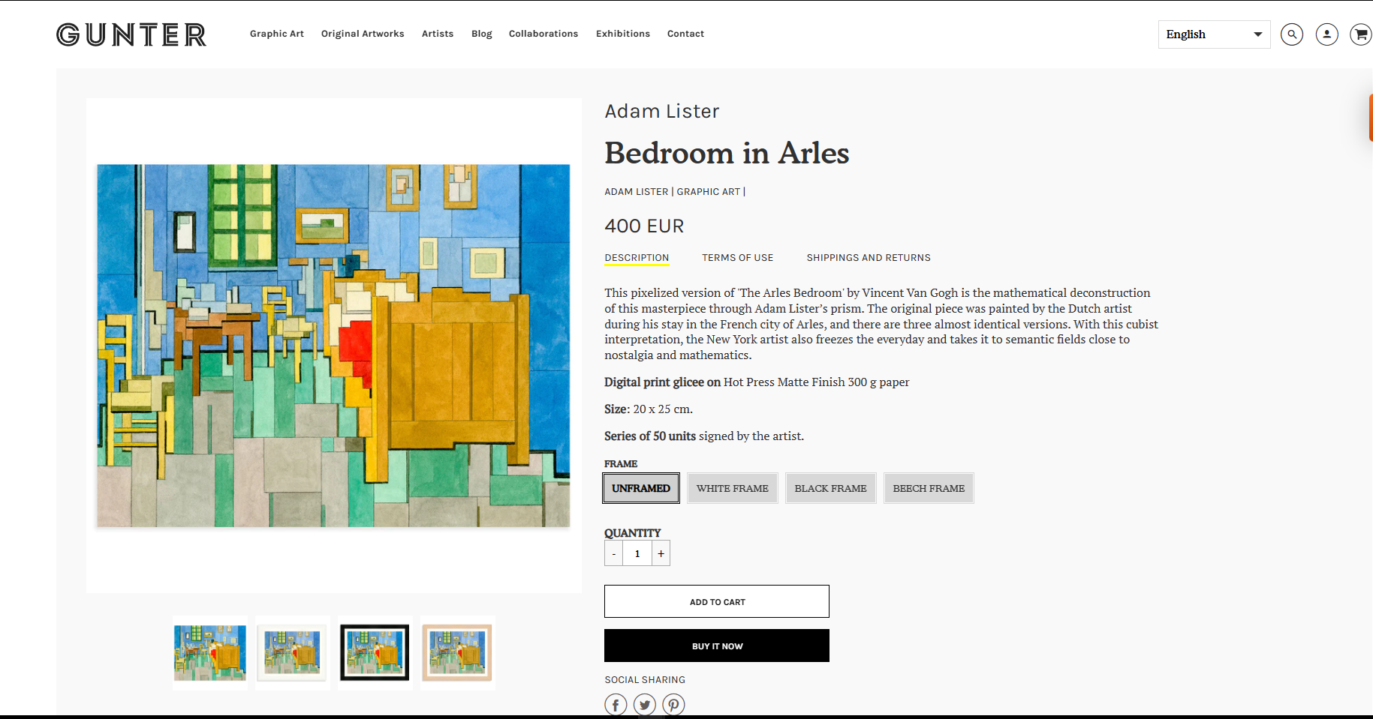
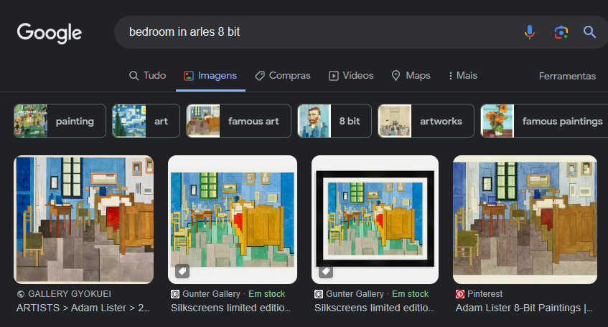
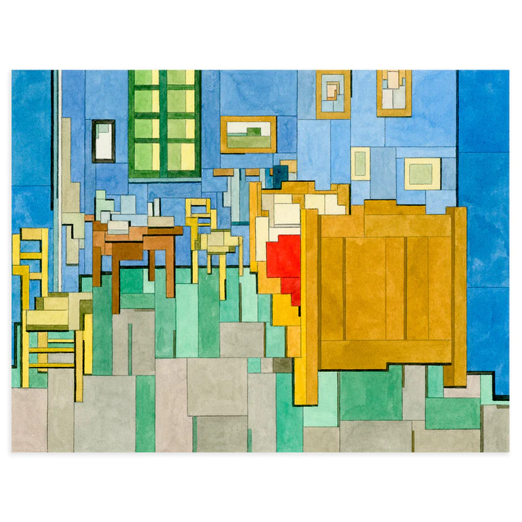
Bedroom in arles 8-bit
Silkscreens limited edition by Adam Lister. Availables – Gunter Gallery

Slide 17
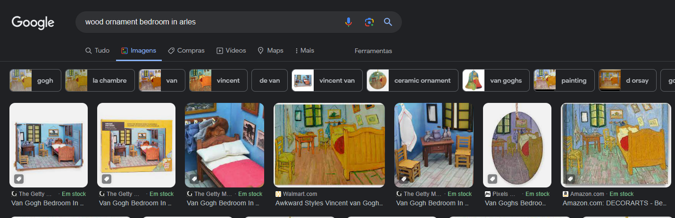
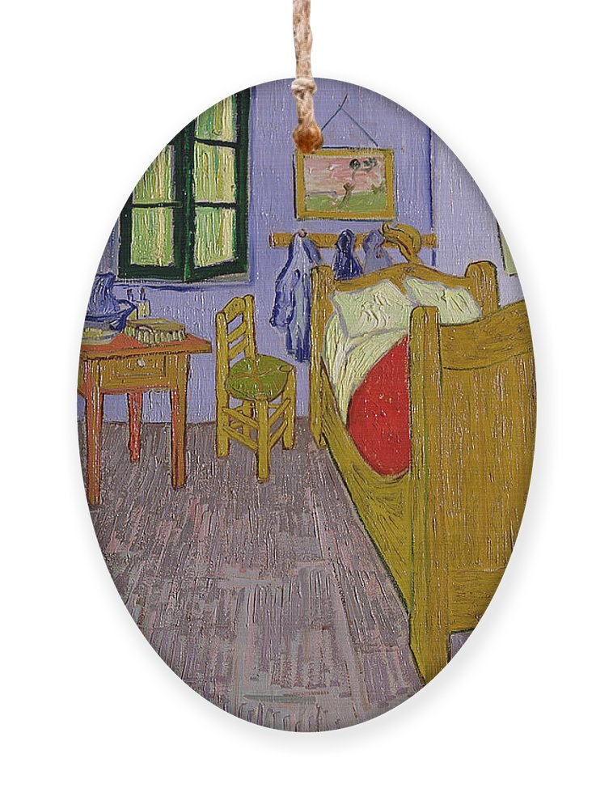
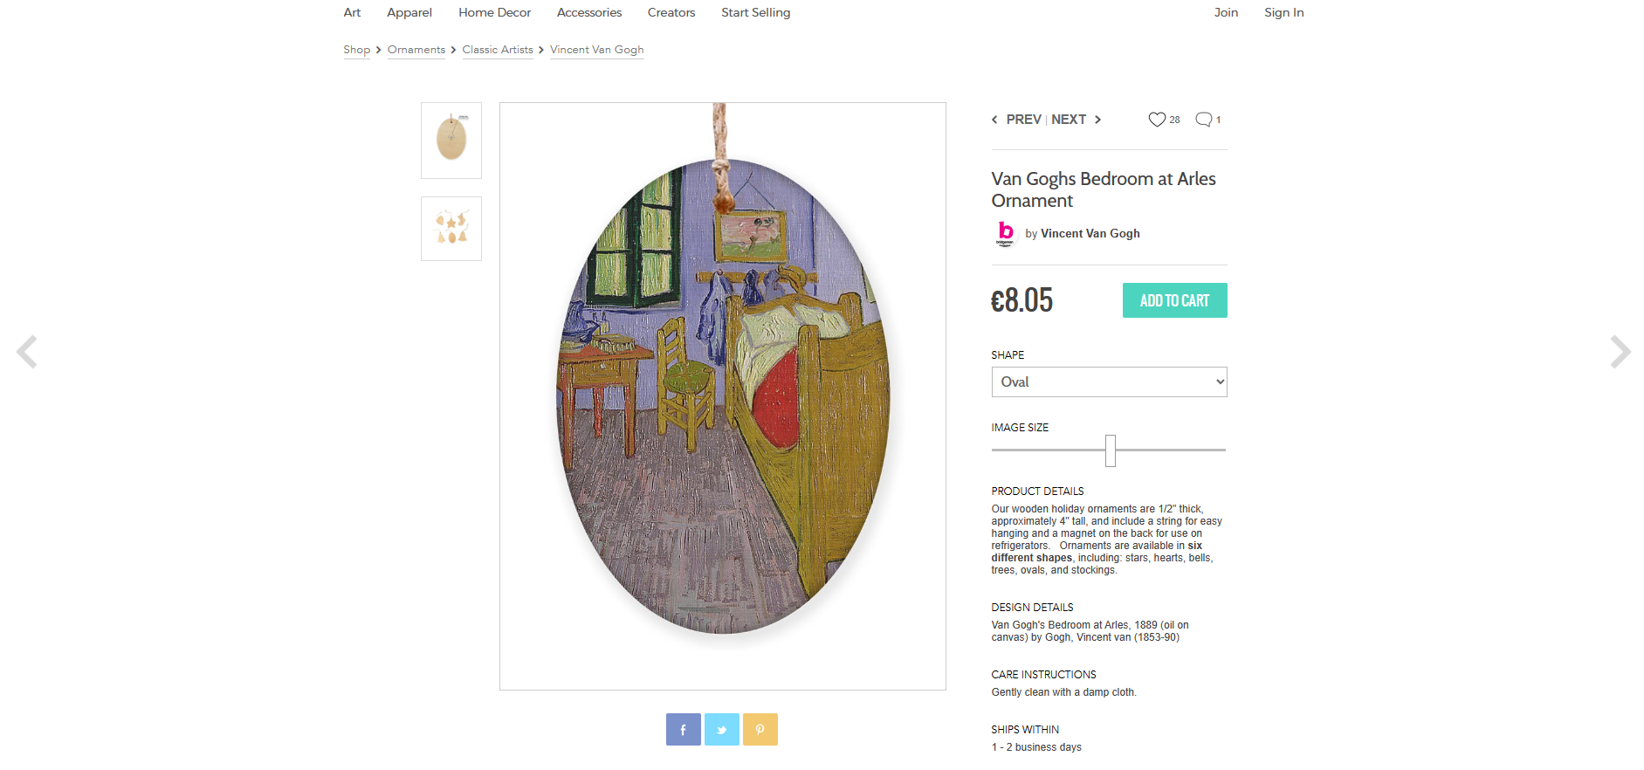
Ornamento de madeira quarto em arles
Van Goghs Bedroom at Arles Ornament by Vincent Van Gogh - Fine Art America

Slide 18



Relógio do quarto em arles
Alarm Clock Bedroom in Arles (antiquestylewebstore.com)

Slide 19
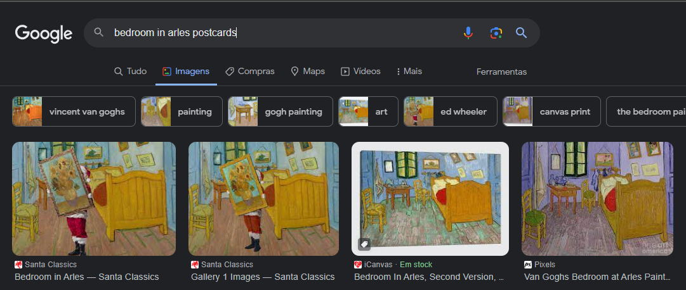
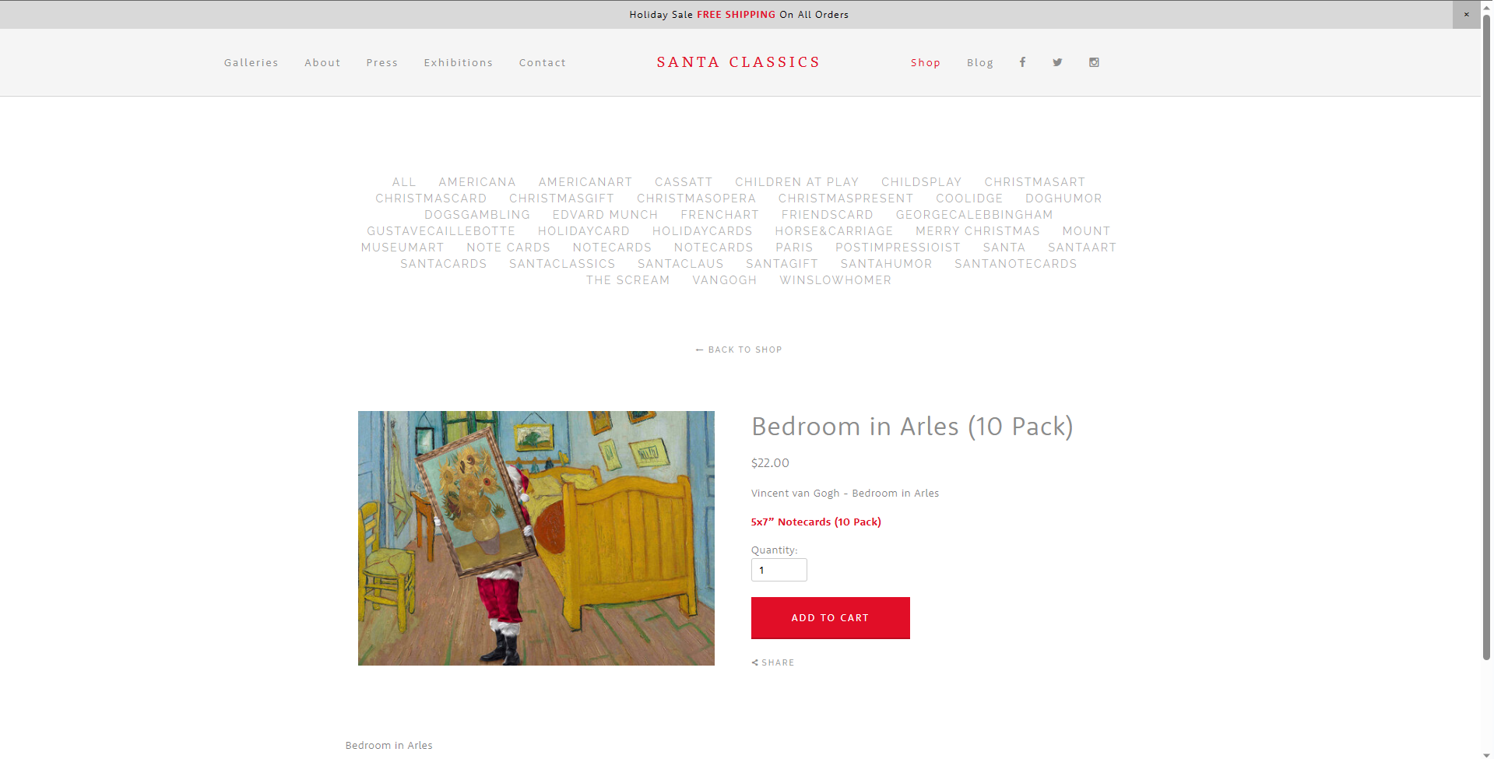
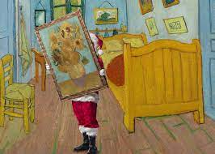
Quarto em arles com pai natal notecards
the bedroom in arles food art – Pesquisa Google (santaclassics.com)

Slide 20
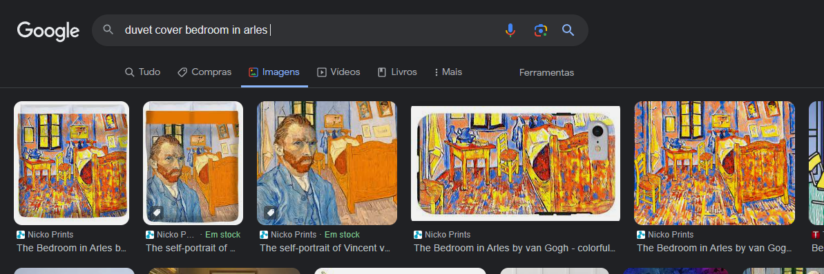
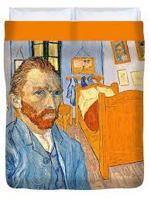
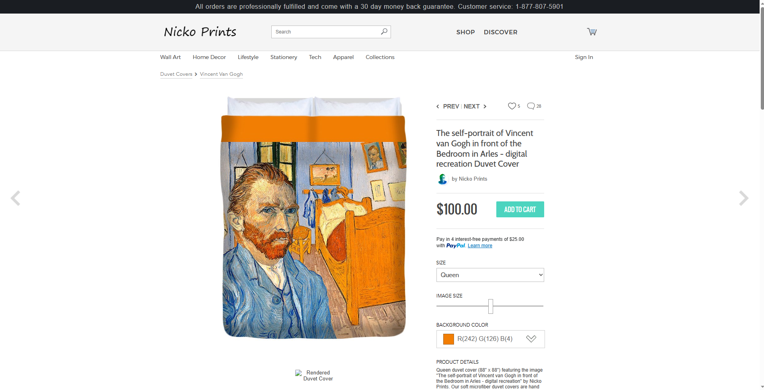
Cobertor quarto em arles
The self-portrait of Vincent van Gogh in front of the Bedroom in Arles - digital recreation Duvet Cover by Nicko Prints - Nicko Prints - Artist Website

Slide 21

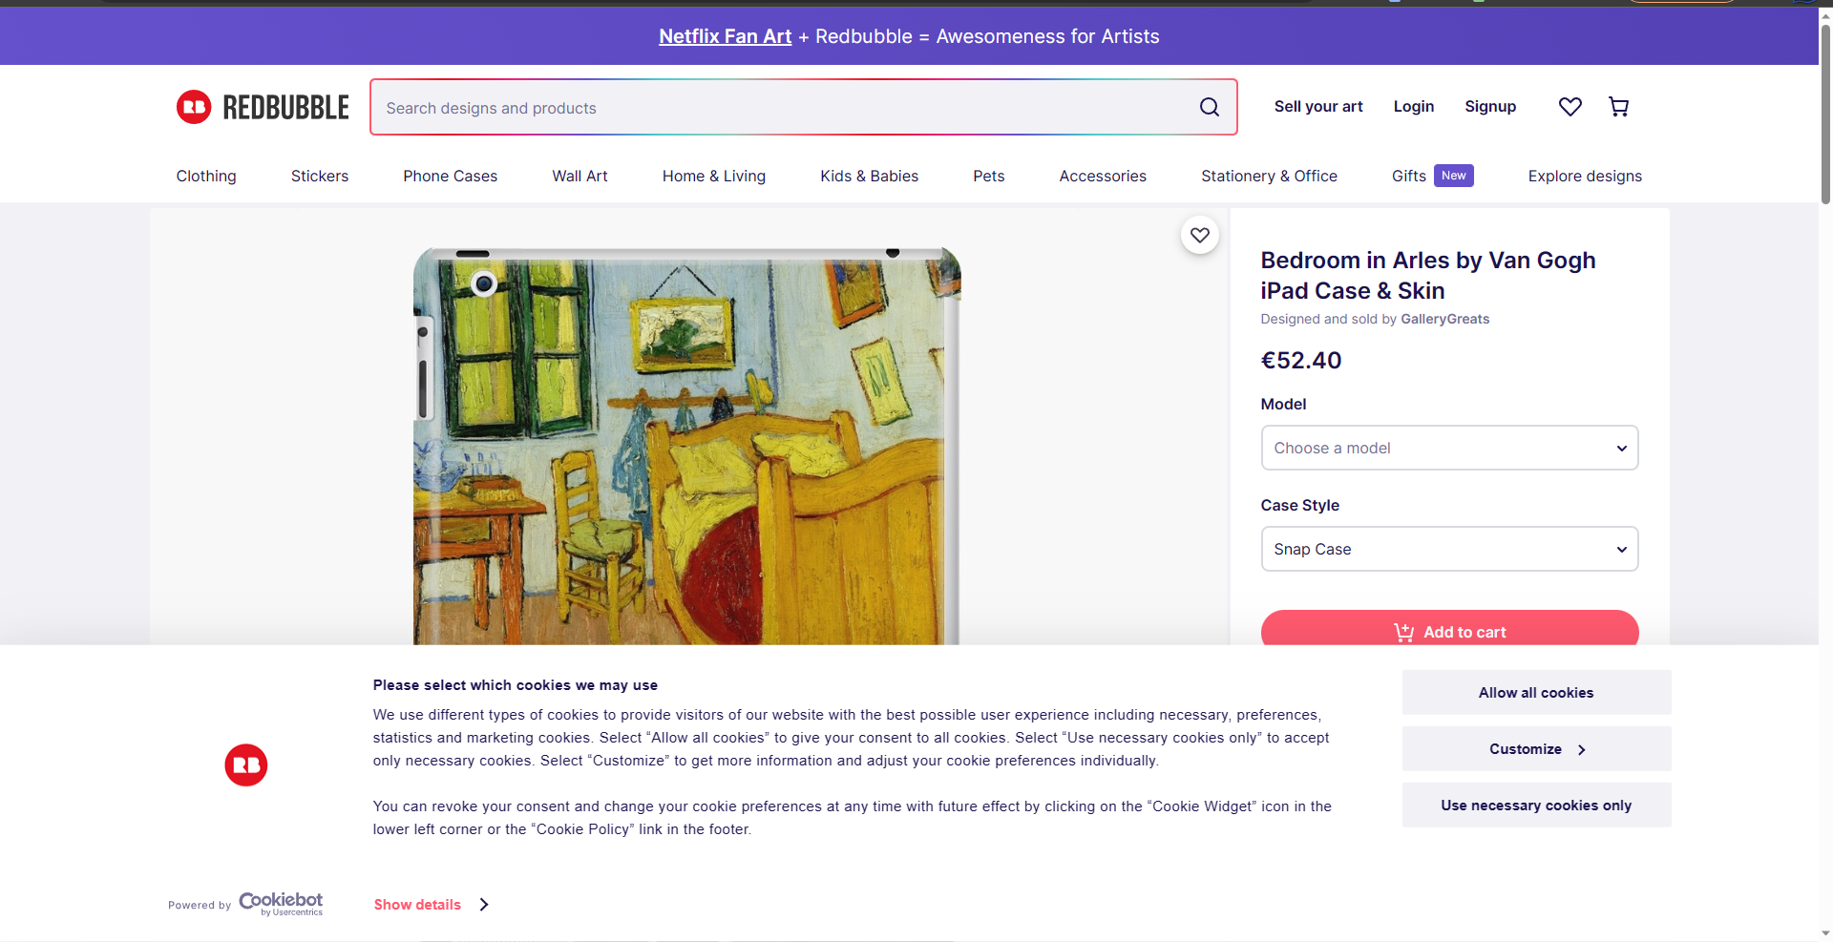
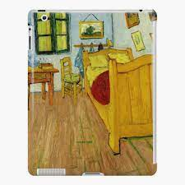
Capas ipad quarto em arles
"Bedroom in Arles by Van Gogh" iPad Case & Skin for Sale by GalleryGreats | Redbubble

Slide 22
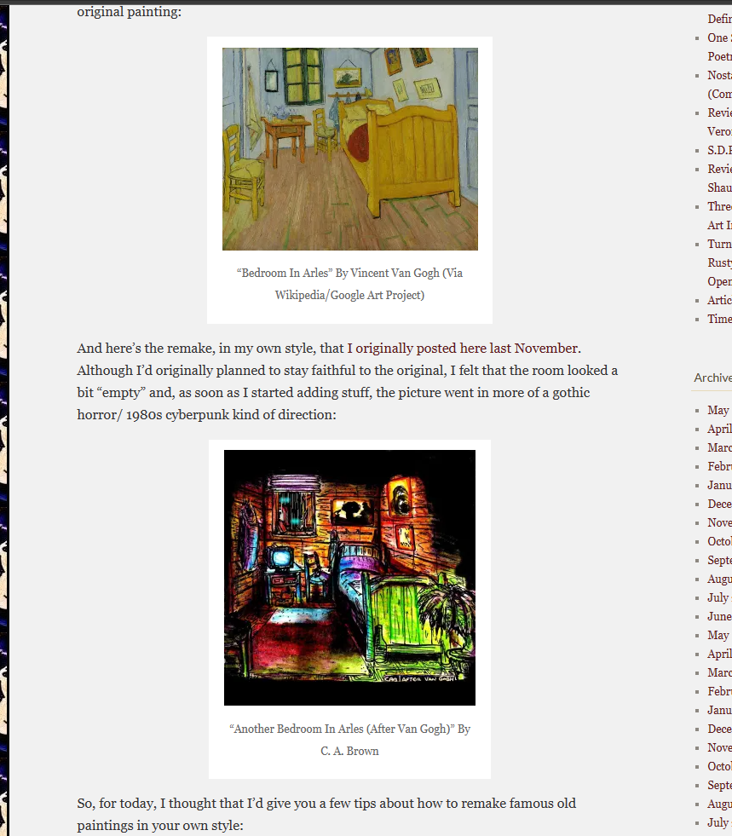

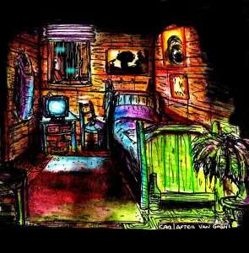
Alternativo quarto em arles
Alternativo quarto em arles
Four Tips For Remaking Famous Old Paintings In Your Own Style « PekoeBlaze - the official blog (wordpress.com)

Slide 23


Dia de chuva quarto em arles
mesa digitalizadora com display & tablet de desenho digital | XPPen (xp-pen.com)

Slide 24
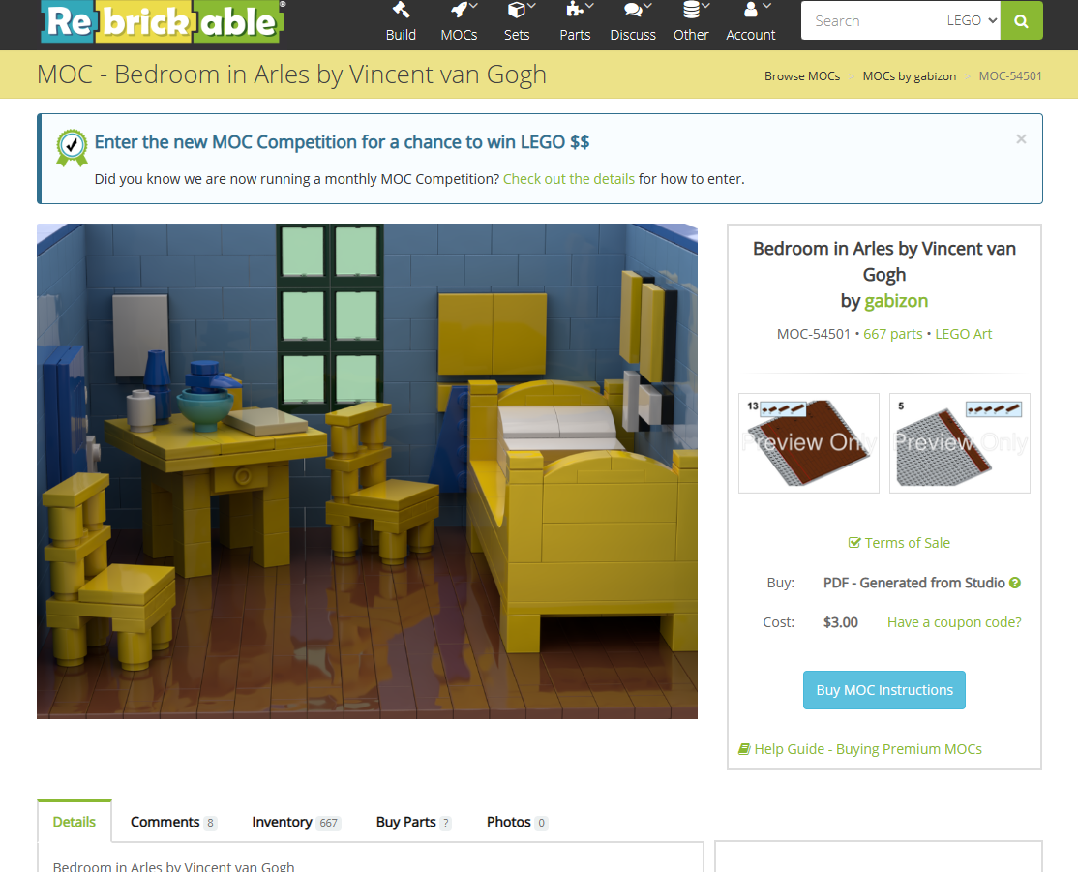
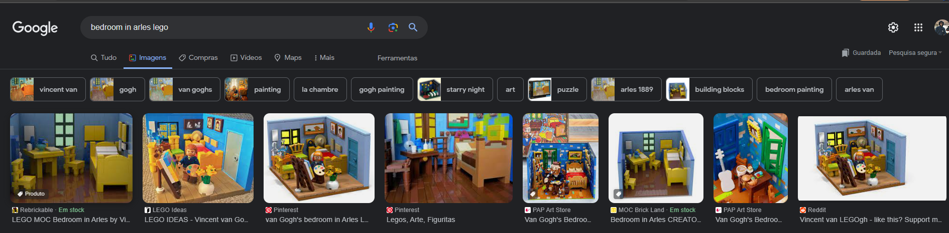
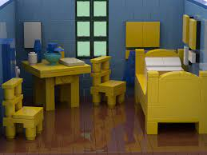
O quarto em arles lego
LEGO MOC Bedroom in Arles by Vincent van Gogh by gabizon | Rebrickable - Build with LEGO

Slide 25

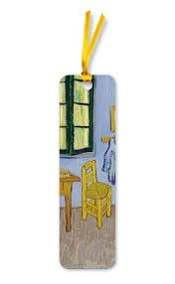

Bookmark quarto em arles
Van Gogh: Bedroom at Arles Bookmarks (pack of 10) - Book Summary & Video | Official Publisher Page | Simon & Schuster (simonandschuster.com)

Slide 26


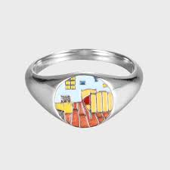
Anel do quarto em arles
kuurth.com/products/bedroom-in-arles-ring

Slide 27
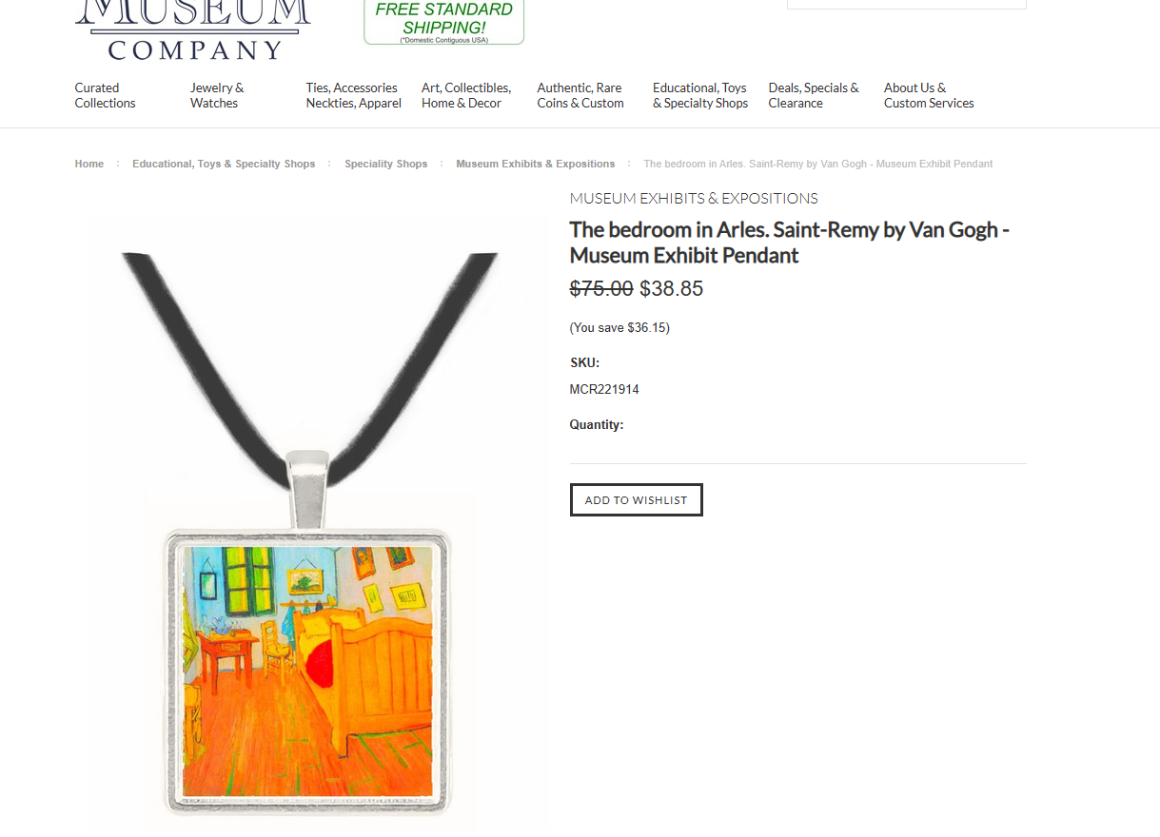
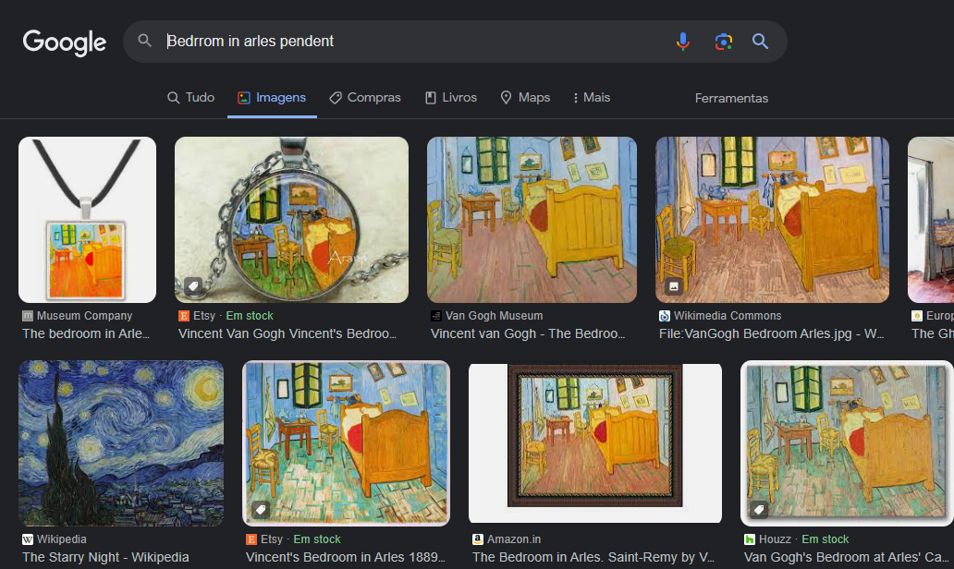
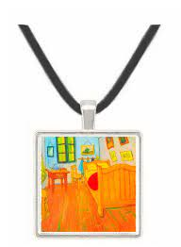
Colar do quarto em arles
Bedroom in Arles - Ring – KUURTH (museumstorecompany.com)

Slide 28
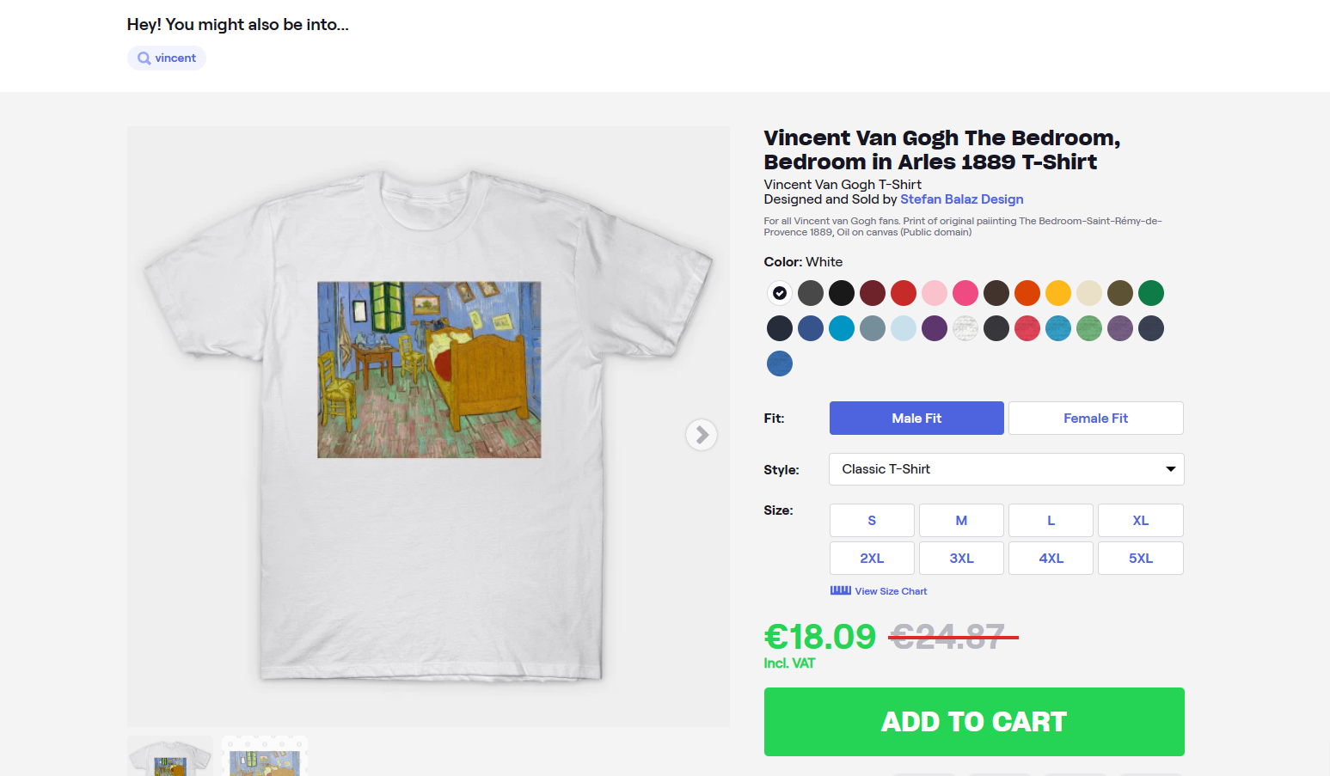

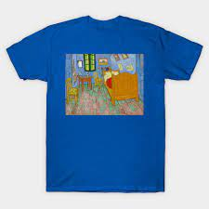
Camisola do quarto em arles
The bedroom in Arles. Saint-Remy by Van Gogh - Museum Exhibit Pendant (teepublic.com)

Slide 29
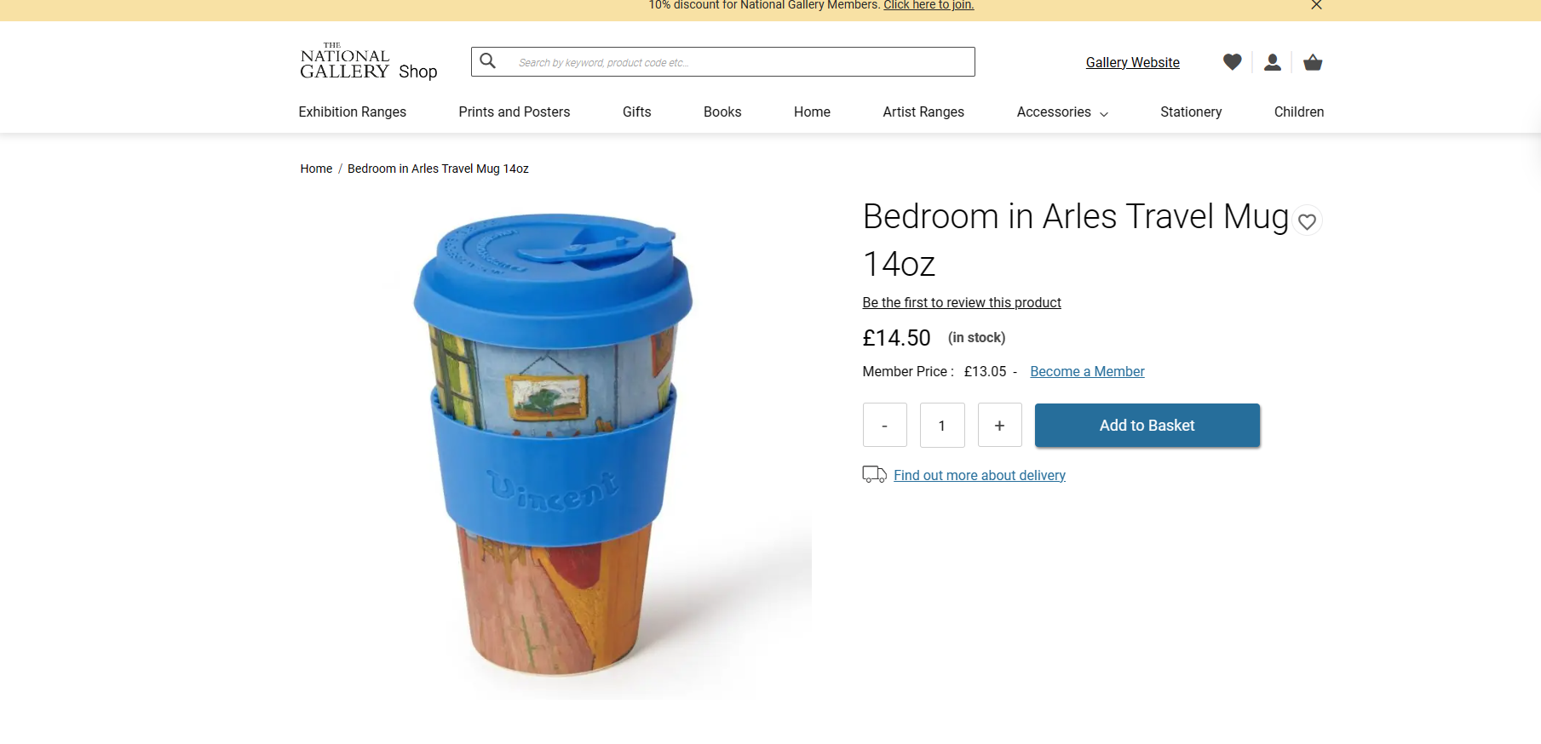


Caneca do quarto em arles
Bedroom in Arles Travel Mug 14oz | National Gallery Shop

Slide 30



O quarto em arles no minecraft
The bedroom in the Arles(Vincent Van gogh) : r/rustylake (reddit.com)

Slide 31



O quarto em arles numa carta
Bedroom in Arles - Wikipedia

Slide 32



O quarto em arles 3D
Bedroom in Arles - Wikipedia (artstation.com)

Slide 33



Quarto em arles GTA V
ArtStation - Bedroom In Arles - Van Gogh (3D Remake) (gta5-mods.com)

Slide 34



Livro de colorir
Coloring Book - Vincent Van Gogh - Getty Museum Store

Slide 35



Sticker do quarto em arles
Bedroom in Arles - Sticker – Today is Art Day

Slide 36



Hímen do quarto em arles
Bedroom in Arles - Magnet – Today is Art Day

Slide 37



Bordado do quarto em arles
todayisartday.com/products/bedroom-in-arles-patch?_pos=3&_sid=8c99e3530&_ss=r

Slide 38


Pin do Quarto em Arles
Bedroom in Arles - Patch – Today is Art Day

Slide 39



Carta Quarto em arles
Bedroom in Arles - Card – Today is Art Day

Slide 40




Quarto em arles em madeira
Bedroom in Arles - Miniature Wooden Room – Today is Art Day

Slide 41



Puzzle do quarto em arles
Bedroom in Arles - Van Gogh - Puzzle – Today is Art Day

Slide 42



Azulejo do quarto em arles
Bedroom in Arles - Van Gogh - Puzzle – Today is Art Day (boutiquesdemusees.fr)

Slide 43


Jogo de Vincent Van Gogh
Cube Escape: Arles #1 [RL#5] | Simplesmente Vincent Van Gogh (completo) - YouTube

Slide 44


Van Gogh. O quarto em Arles
youtube.com/watch?v=BjMukEmVWwk&t=11s&ab_channel=Ésobrearte

Slide 45


O Quarto de Arles vídeo com imagens 3D
O Quarto de Arles - YouTube

Slide 46



O quarto em arles tatuagem
My Van Gogh’s Bedroom in Arles tattoo : r/vangogh (reddit.com)

Slide 47
Conclusão
Conseguimos concluir que "O Quarto em Arles" é uma das obras mais icônicas de Vincent van Gogh, representando sua visão única do mundo e sua habilidade como artista. O uso das cores é particularmente notável, com os tons vivos e vibrantes que contrastam com as linhas fortes e intensas que formam a cama e a porta. "O Quarto em Arles" é uma das obras mais icônicas de Vincent van Gogh, representando sua visão única do mundo e sua habilidade como artista. O uso das cores é particularmente notável, com os tons vivos e vibrantes que contrastam com as linhas fortes e intensas que formam a cama e a porta

Slide 48
Artsteps
https://www.artsteps.com/view/645b9c4f397c4dffcec3ad50?currentUser

